Slide 1
Prozessoptimierung durch Six Sigma
Von: Maik Zimmerschied

Slide 2
Agenda
01
02
03
04
05
Definition
Geschichte (kurz)
Vorgehensweise
Was bedeutet Six Sigma?
Wie enstand Six Sigma?
Wie funktioniert Six Sigma?
Rollen u. Aufgaben
Stat. Qualitätsziel
Wer macht was?
Was ist das Ziel von Six Sigma?

Slide 3
~Wikipedia
Definition
“Six Sigma (6σ) ist ein Managementsystem zur Prozessverbesserung, statistisches Qualitätsziel und zugleich eine Methode des Qualitätsmanagements.”

Slide 4


Geschichtlicher Hintergrund
1980er Jahre
Motorola entwickelt Six Sigma
1990er Jahre
Internationale Bekanntschaft durch Erfolge bei General Electric Inc.
Ab 2001
Oft in Kombination mit Lean Management => “Lean Six Sigma”

Slide 5
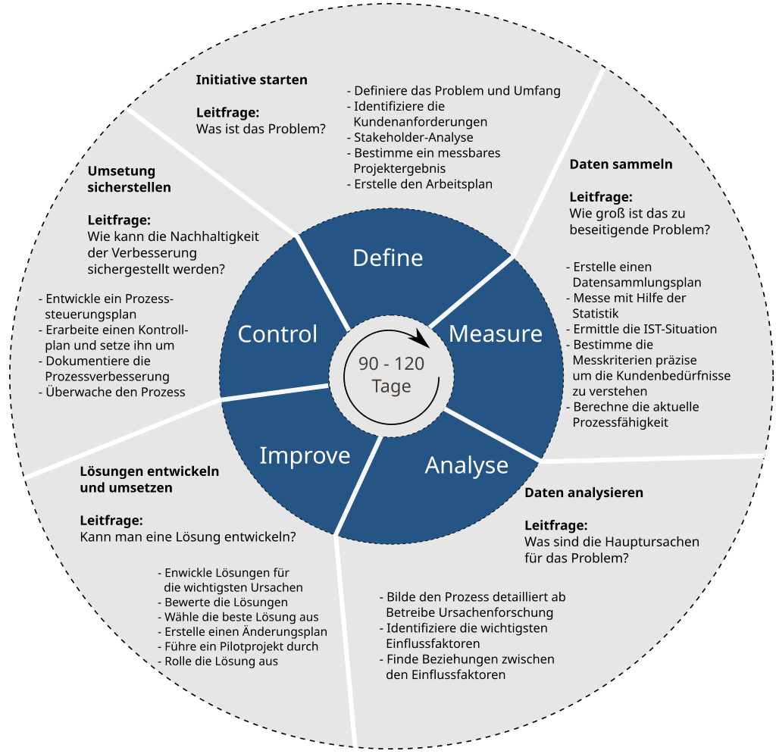
Vorgehen

Slide 6
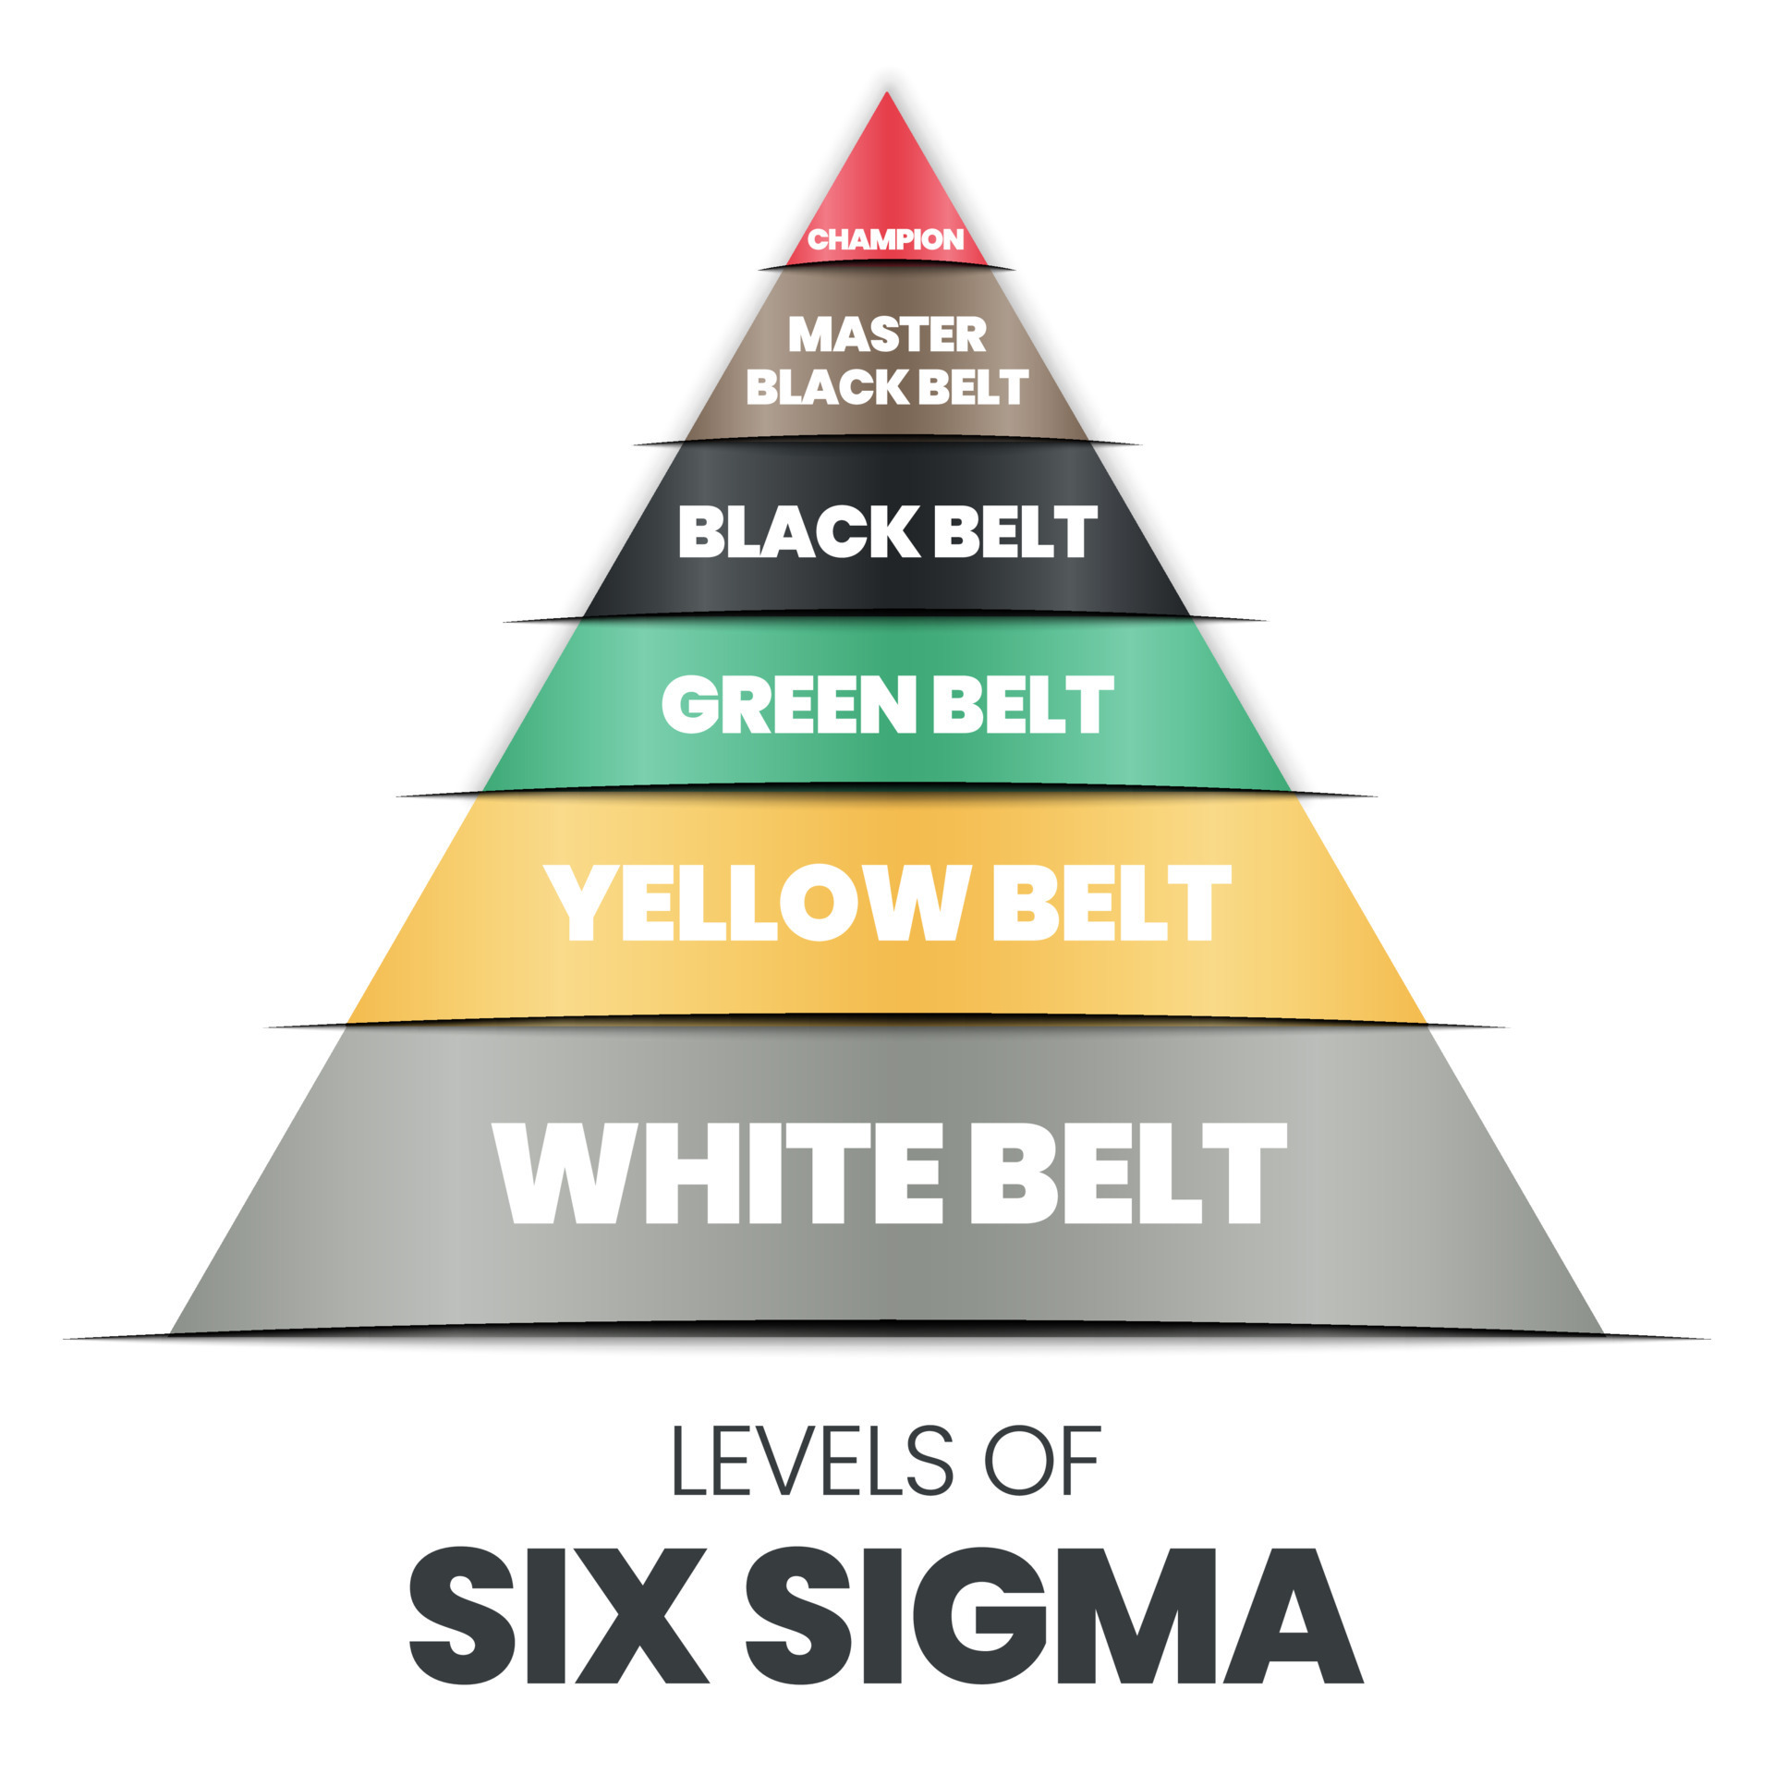
Rollen

Slide 7
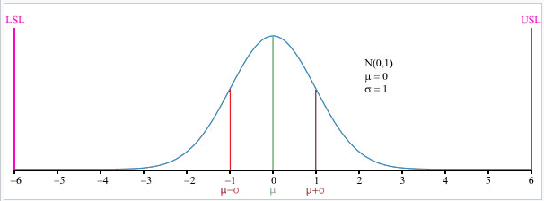
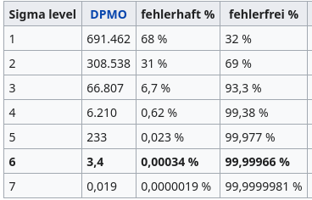
Qualitätsziel

Slide 8
Quellen
https://six-sigma.com/
https://de.wikipedia.org/wiki/Six_Sigma
https://upload.wikimedia.org/wikipedia/commons/thumb/f/ff/General_Electric_logo.svg/1024px-General_Electric_logo.svg.png
https://www.workzone.com/blog/six-sigma/

